Slide 1
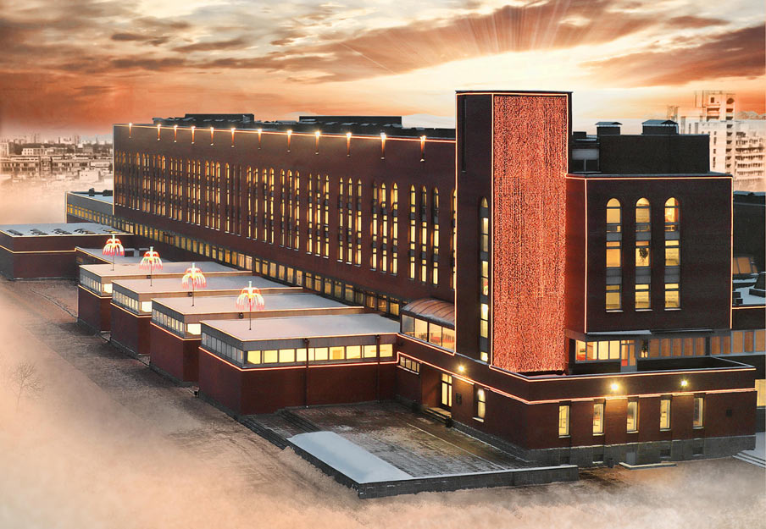
САНКТ-ПЕТЕРБУРГСКИЙ ГУМАНИТАРНЫЙ
УНИВЕРСИТЕТ ПРОФСОЮЗОВ
Направления подготовки, бюджетные места и стоимость обучения, Дом студентов, конкурс творческих работ, подготовительные курсы и многое другое

Slide 2
НАШИ ФАКУЛЬТЕТЫ
Факультет культуры Факультет искусств Экономический факультет Юридический факультет Факультет конфликтологии

Slide 3
ФАКУЛЬТЕТ КУЛЬТУРЫ
ЖУРНАЛИСТИКА
2 БЮДЖЕТНЫХ МЕСТА (КЦП) ДО 18 БЮДЖЕТНЫХ МЕСТ (СПбГУП)
(литература, русский язык, творческое испытание)
РЕКЛАМА И СВЯЗИ С ОБЩЕСТВЕННОСТЬЮ
ДО 10 БЮДЖЕТНЫХ МЕСТ (СПбГУП)
(русский язык, обществознание +1 предмет на выбор)
ЛИНГВИСТИКА
4 БЮДЖЕТНЫХ МЕСТА (КЦП) ДО 16 БЮДЖЕТНЫХ МЕСТ (СПбГУП)
(русский язык, иностранный язык +1 предмет на выбор)
ПСИХОЛОГИЯ
2 БЮДЖЕТНЫХ МЕСТА (КЦП) ДО 8 БЮДЖЕТНЫХ МЕСТ (СПбГУП)
(русский язык, биология +1 предмет на выбор)
СОЦИАЛЬНО-КУЛЬТУРНАЯ ДЕЯТЕЛЬНОСТЬ
ДО 3 БЮДЖЕТНЫХ МЕСТ (СПбГУП)
(русский язык, литература +1 предмет на выбор)
Notes:
РСО - История, либо информатика, либо иностранный язык.
Лингвистика - Литература, либо история, либо обществознание, либо информатика.
Психология - Математика, либо обществознание, либо иностранный язык.

Slide 4
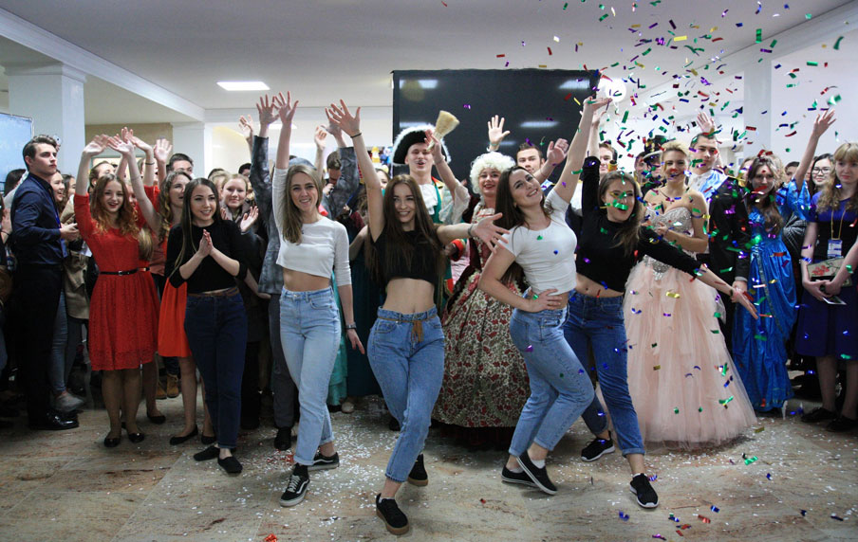
ФАКУЛЬТЕТ ИСКУССТВ
ЗВУКОРЕЖИССУРА РЕЖИССУРА ТЕАТРА, АКТЕРСКОЕ ИСКУССТВО
(литература, русский язык, творческое испытание)
16 БЮДЖЕТНЫХ МЕСТ (КЦП)
ДО 9 БЮДЖЕТНЫХ МЕСТ (СПбГУП)
(литература, русский язык, творческое испытание)
4 БЮДЖЕТНЫХ МЕСТА (КЦП)
ДО 8 БЮДЖЕТНЫХ МЕСТ (СПбГУП)
РЕЖИССУРА МУЛЬТИМЕДИА
(литература, русский язык, творческое испытание)
5 БЮДЖЕТНЫХ МЕСТ (КЦП)
ДО 11 БЮДЖЕТНЫХ МЕСТ (СПбГУП)
ИСТОРИЯ ИСКУССТВ
(русский язык, история,+1 предмет на выбор)
8 БЮДЖЕТНЫХ МЕСТ (КЦП) ДО 2 БЮДЖЕТНЫХ МЕСТ (СПбГУП)
ХОРЕОГРАФИЯ
(литература, русский язык, творческое испытание)
ДО 10 БЮДЖЕТНЫХ МЕСТ (СПбГУП)
Notes:
ИИ - Литература, либо обществознание, либо иностранный язык.

Slide 5
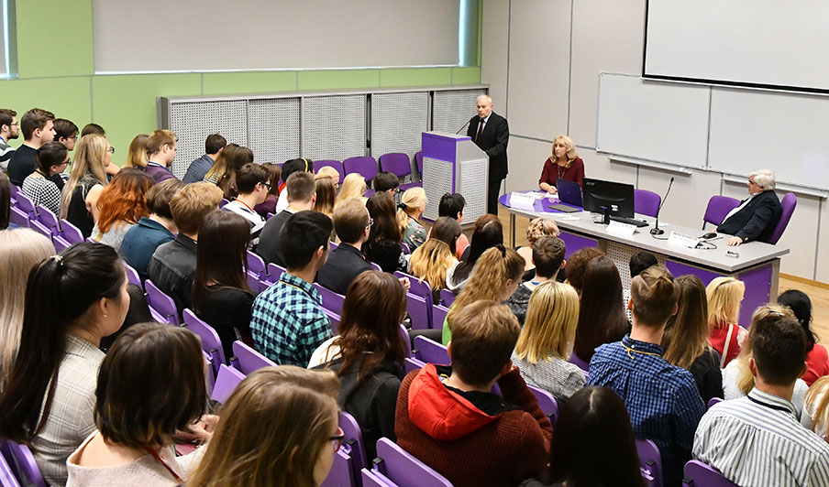
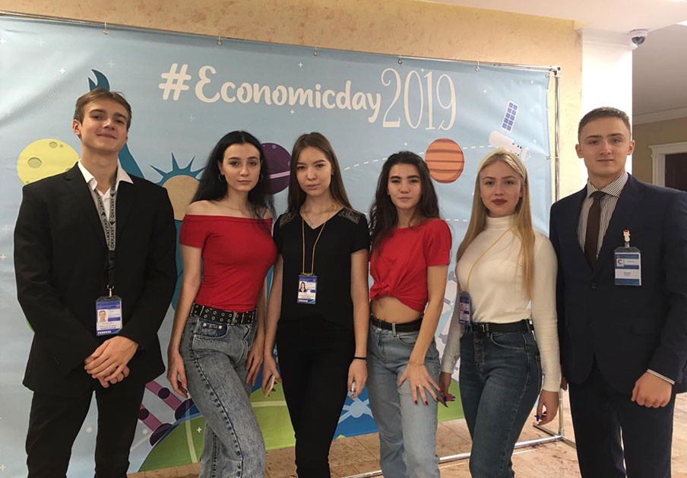
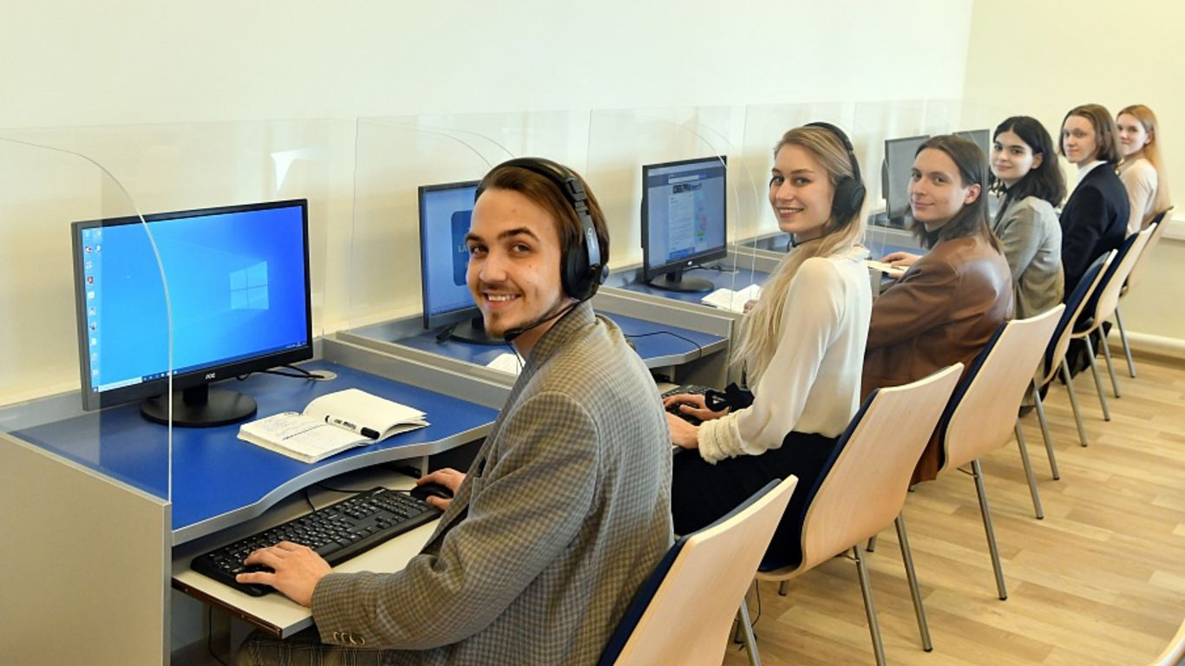
ЭКОНОМИЧЕСКИЙ ФАКУЛЬТЕТ
ПРИКЛАДНАЯ ИНФОРМАТИКА (русский язык, математика +1 предмет на выбор) ДО 5 БЮДЖЕТНЫХ МЕСТ (СПбГУП)
ЭКОНОМИКА (русский язык, математика + 1 предмет на выбор) 2 БЮДЖЕТНЫХ МЕСТ (КЦП) ДО 5 БЮДЖЕТНЫХ МЕСТ (СПбГУП)
МЕНЕДЖМЕНТ (русский язык, математика +1 предмет на выбор) 4 БЮДЖЕТНЫХ МЕСТА (КЦП) ДО 6 БЮДЖЕТНЫХ МЕСТ (СПбГУП)
Notes:
Экономика, менеджмент - Обществознание, либо история, либо информатика, либо иностранный язык

Slide 6
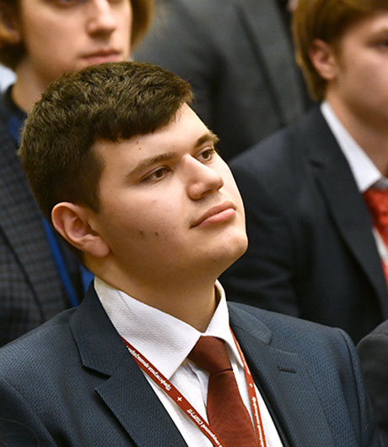
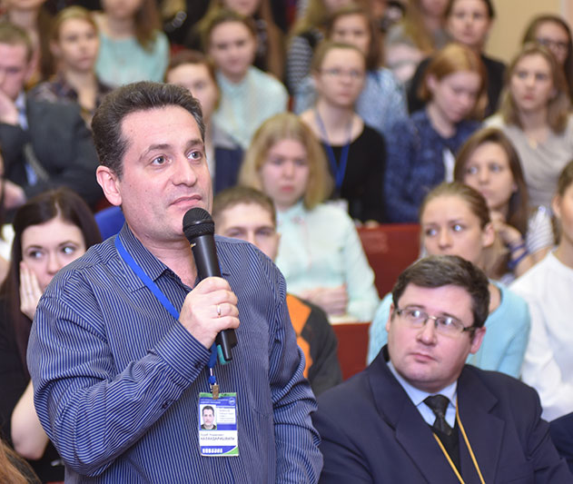
ЮРИДИЧЕСКИЙ ФАКУЛЬТЕТ
ЮРИСПРУДЕНЦИЯ
4 БЮДЖЕТНЫХ МЕСТ (КЦП) ДО 11 БЮДЖЕТНЫХ МЕСТ (СПбГУП)
(русский язык, обществознание +1 предмет на выбор)
Notes:
Юриспруденция - История, либо информатика, либо иностранный язык.

Slide 7
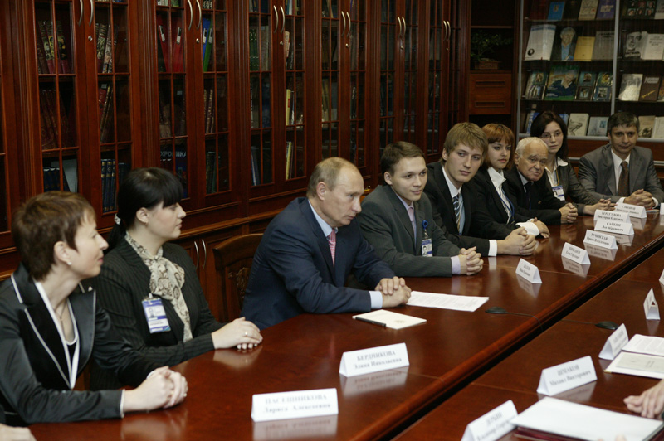
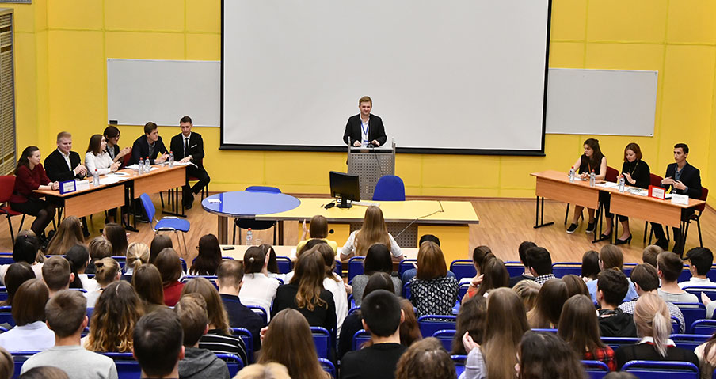
ФАКУЛЬТЕТ КОНФЛИКТОЛОГИИ
КОНФЛИКТОЛОГИЯ
(русский язык, обществознание +1 предмет на выбор)
128 БЮДЖЕТНЫХ МЕСТ (Субсидия)
ДО 2 БЮДЖЕТНЫХ МЕСТ (СПбГУП)
Notes:
Конфликтология - История, либо информатика, либо иностранный язык.

Slide 8
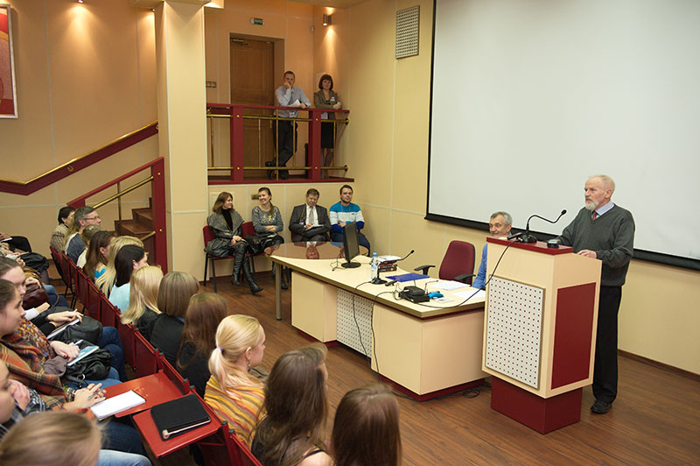
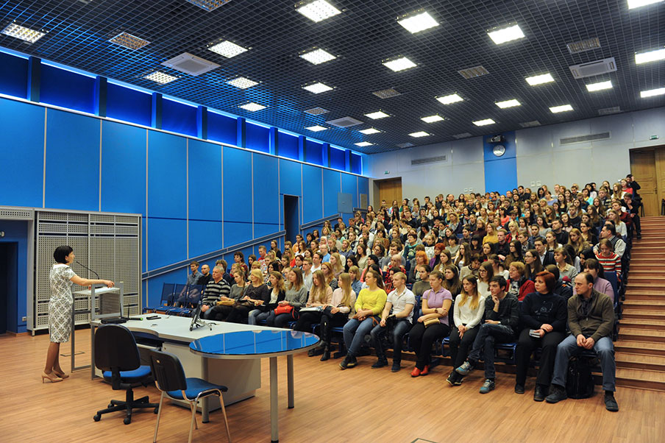
ДОПОЛНИТЕЛЬНОЕ ОБРАЗОВАНИЕ
ПЕРЕВОДЧИК В СФЕРЕ ПРОФЕССИОНАЛЬНОЙ КОММУНИКАЦИИ
ШКОЛА МЕДИАЦИИ

Slide 9
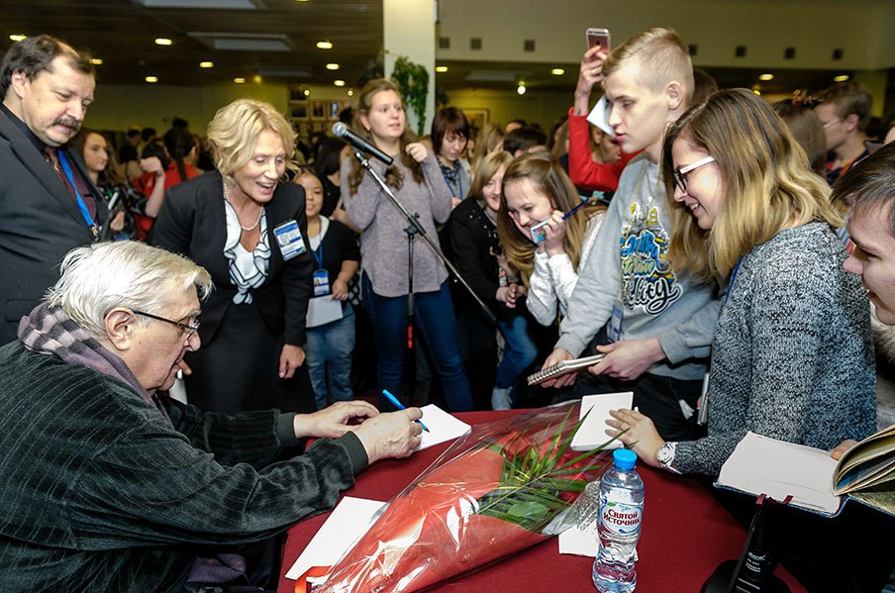
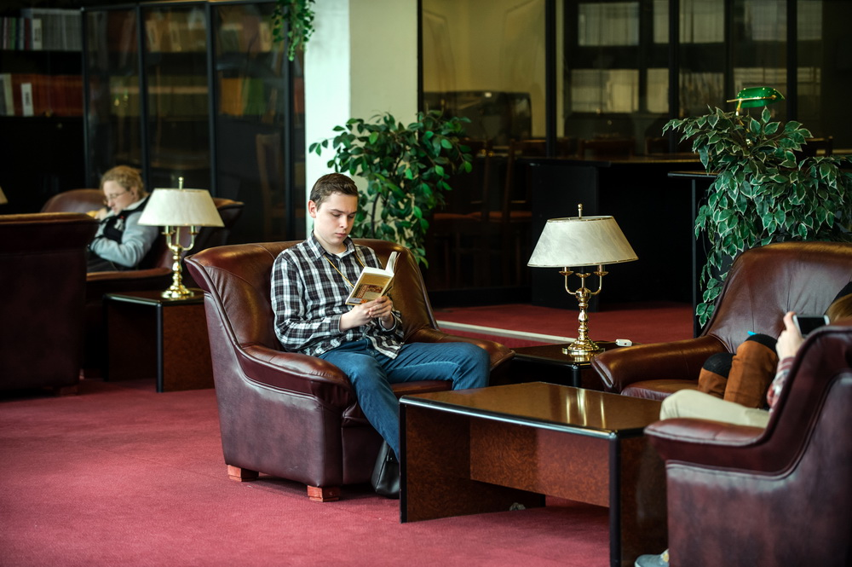
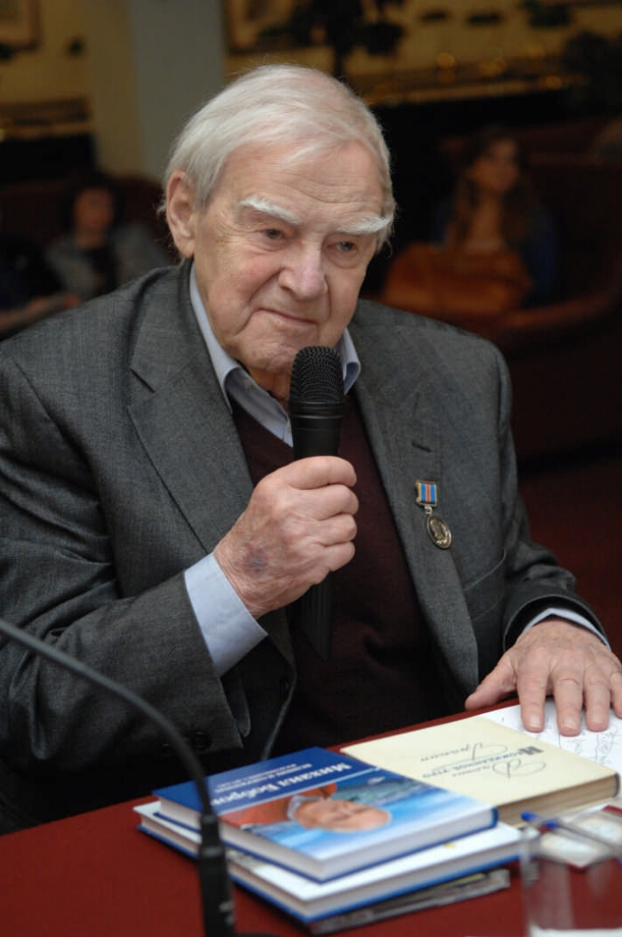
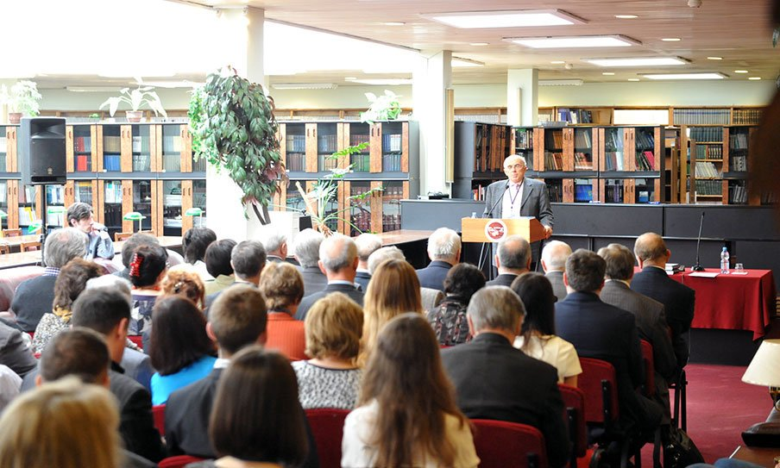
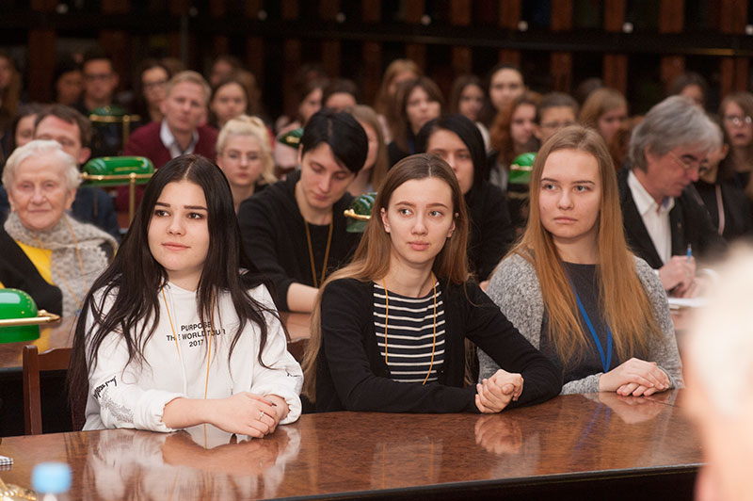
НАУЧНАЯ БИБЛИОТЕКА ИМ. Д.А.ГРАНИНА

Slide 10
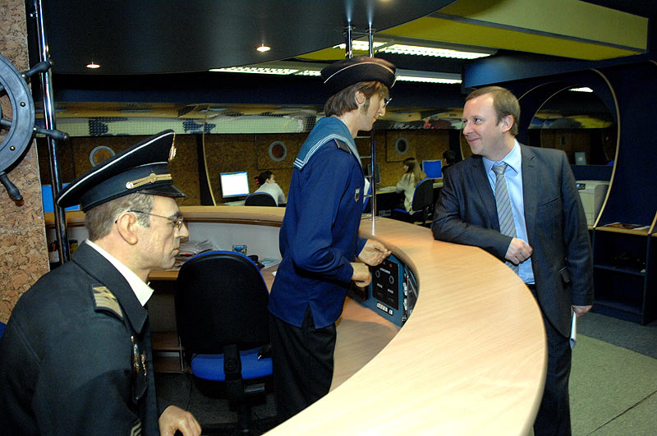
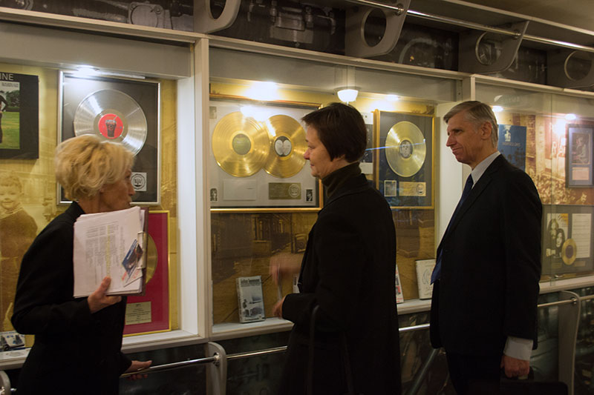
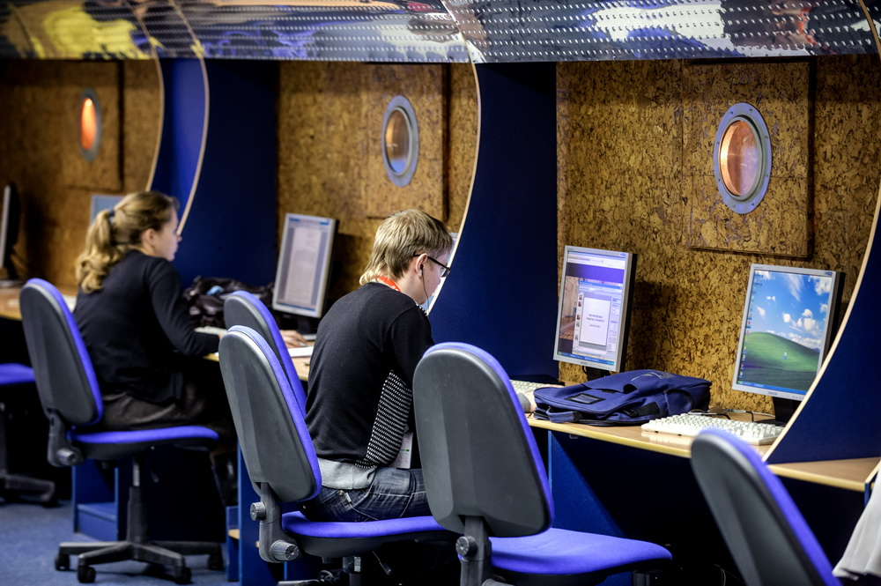
ИНТЕРНЕТ–ЦЕНТР «ЖЕЛТАЯ ПОДВОДНАЯ ЛОДКА»

Slide 11
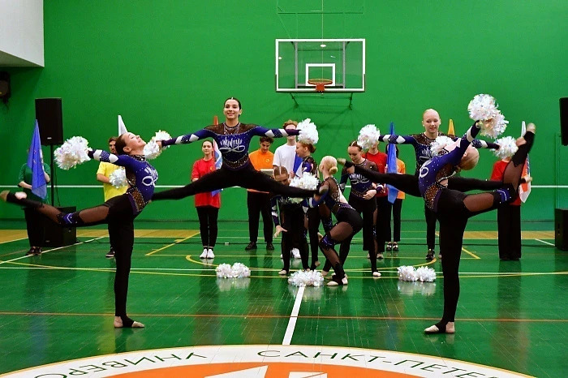
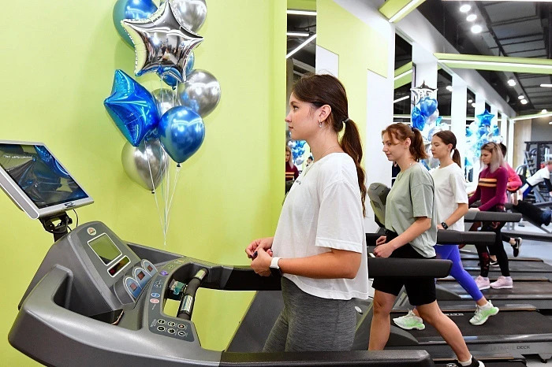
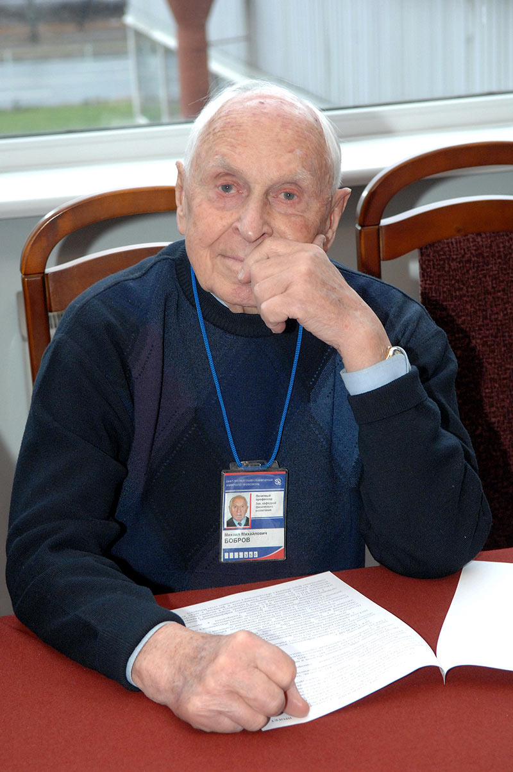
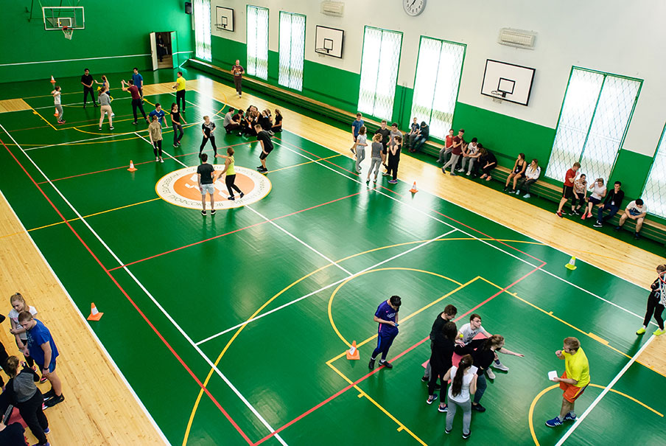
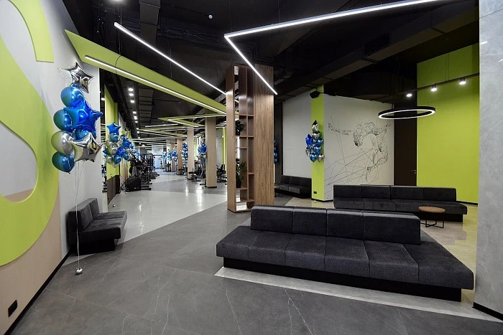
СПОРТИВНО–ОЗДОРОВИТЕЛЬНЫЙ КОМПЛЕКС ИМ. М.М.БОБРОВА

Slide 12
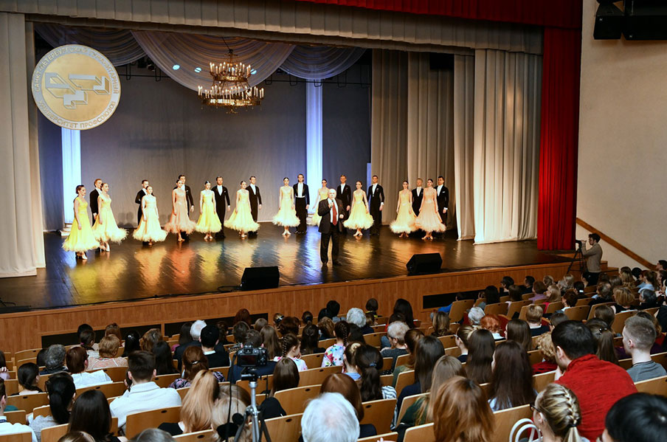
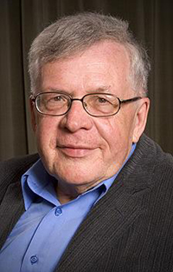
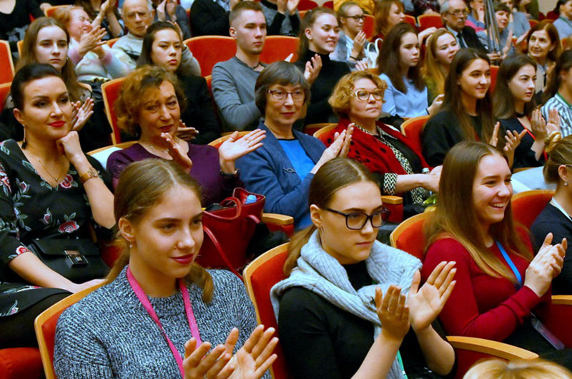
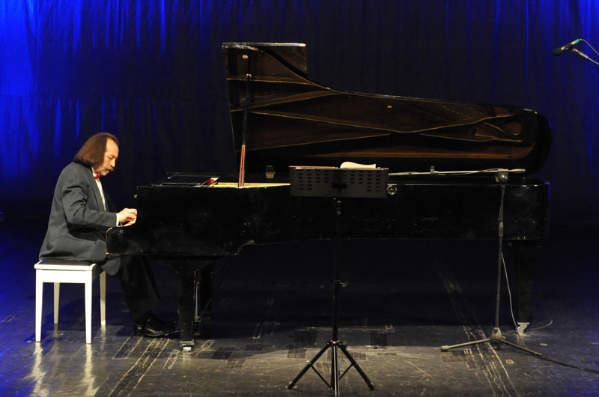
ТЕАТРАЛЬНО-КОНЦЕРТНЫЙ ЗАЛ ИМ. А.П.ПЕТРОВА

Slide 13
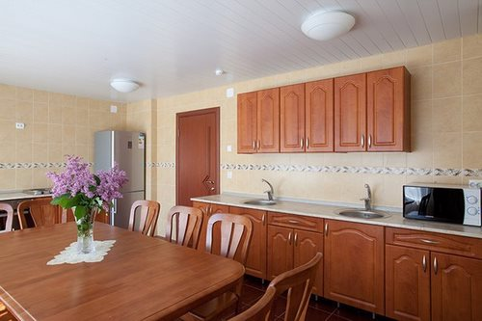
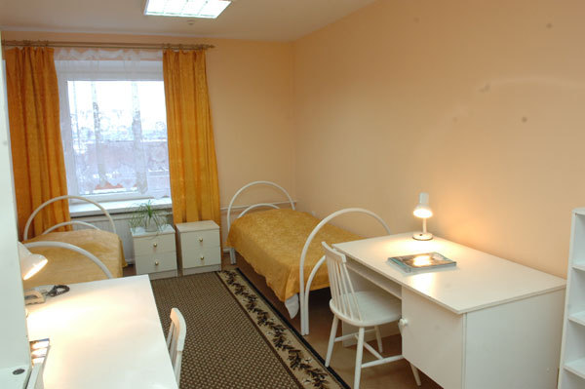
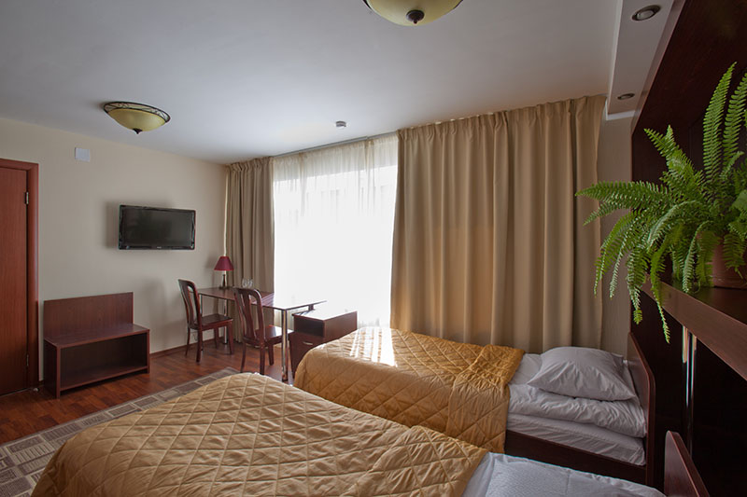
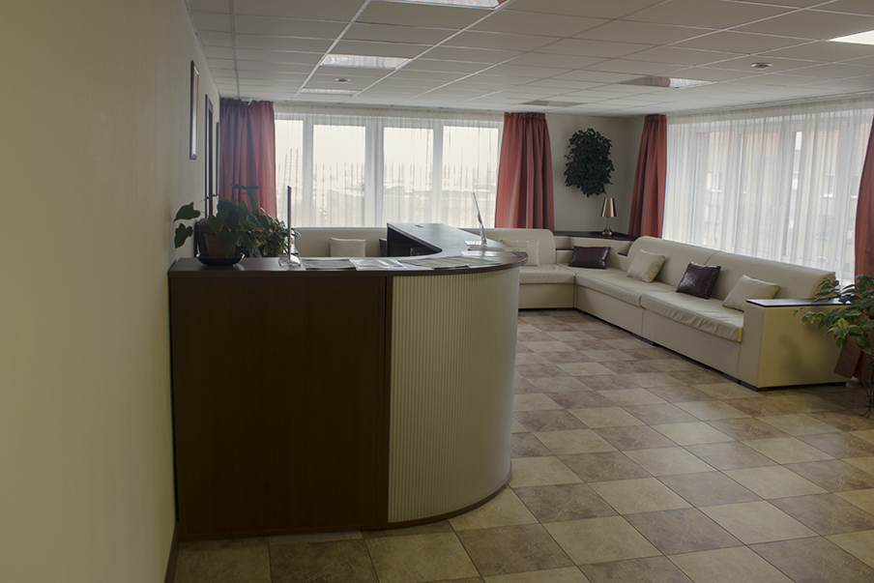
ДОМ СТУДЕНТОВ

Slide 14
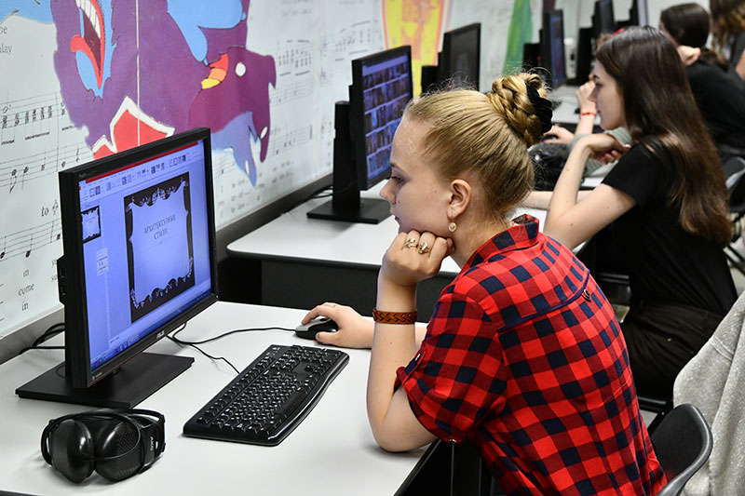
ПОДГОТОВИТЕЛЬНЫЕ ONLINE-КУРСЫ
● Программа дистанционных подготовительных курсов соответствует программе очных подготовительных курсов.
● Проведение лекционных и практических занятий в online-режиме в объеме очных подготовительных курсов на базе платформы Mirapolis.ru.
● Доступ в личный кабинет в системе поддержки самостоятельной работы слушателей.
● Неограниченный доступ к теоретическим и методическим материалам, размещенным в системе поддержки самостоятельной работы слушателей.
● Отправка контрольных работ и возможность прохождения тестов в режиме online в системе поддержки самостоятельной работы слушателей.
● Возможность получения online-консультаций преподавателей.
● Уникальные дистанционные программы по Режиссуре мультимедиа, Журналистике и Звукорежиссуре.
● Преподаватели, имеющие большой опыт подготовки абитуриентов к поступлению в СПбГУП.

Slide 15
МЕЖДУНАРОДНЫЙ КОНКУРС ТВОРЧЕСКИХ РАБОТ "ИДЕИ Д.С.ЛИХАЧЕВА И СОВРЕМЕННОСТЬ"
Прием работ осуществляется до 25 марта включительно
БЕСПЛАТНОЕ ДИСТАНЦИОННОЕ УЧАСТИЕ В КОНКУРСЕ
ЭССЕ И МУЛЬТИМЕДИЙНЫЕ ПРОЕКТЫ НА ВЫБРАННУЮ ВАМИ ТЕМУ
1 МЕСТО – ВНЕКОНКУРСНОЕ ПОСТУПЛЕНИЕ НА БЮДЖЕТ ЛЮБОГО ВЫБРАННОГО ВАМИ НАПРАВЛЕНИЯ ПОДГОТОВКИ + ВЫПЛАТА СТИПЕНДИИ
2 МЕСТО – ВНЕКОНКУРСНОЕ ПОСТУПЛЕНИЕ НА БЮДЖЕТ ЛЮБОГО ВЫБРАННОГО ВАМИ НАПРАВЛЕНИЯ ПОДГОТОВКИ
3 МЕСТО – СКИДКА НА ОПЛАТУ ВСЕХ ЛЕТ ОБУЧЕНИЯ В РАЗМЕРЕ 50%.

Slide 16
ОФОРМЛЕНИЕ ПРОФСОЮЗНОЙ КВОТЫ НА ПЛАТНОЕ ОБУЧЕНИЕ
Согласно постановлению Исполкома Федерации Независимых Профсоюзов России от 09.02.2022 №2-8, профсоюзные работники и лица, направляемые членскими организациями ФНПР могут обучаться в СПбГУП на льготной основе – по квоте ФНПР. В настоящее время это касается, прежде всего, детей членов профсоюзных организаций.
Квота представляет собой скидку в размере 30% от стоимости 1 года обучения. Данная льгота продлевается на каждый последующий учебный год и зависит от успеваемости учащихся (важно, чтобы они учились на "хорошо" и "отлично").
Срок предоставления кандидатур для направления на учебу в СПбГУП по квоте установлен ФНПР до 1 мая 2023 года.
Notes:
Конфликтология - История, либо информатика, либо иностранный язык.

Slide 17
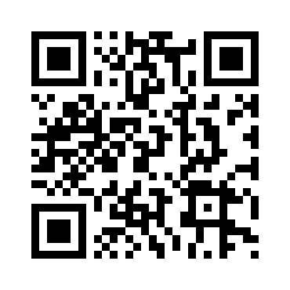
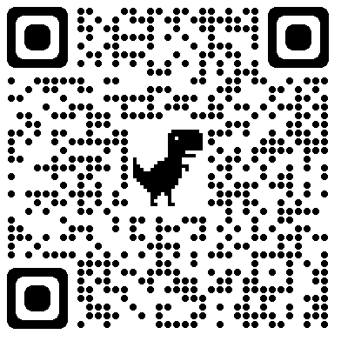
ВАШИ СПЕЦИАЛИСТЫ ПРИЕМНОЙ КОМИССИИ
КАПЛУНЕНКО
АЛЕКСЕЙ
МИХАЙЛОВИЧ
МОБ. ТЕЛ: +7 (900) 622-1148
E-MAIL:KAPLUNENKOAM99@GUP.RU
КУЗНЕЦОВА
АЛЕКСАНДРА
АЛЕКСАНДРОВНА
МОБ. ТЕЛ: +7 (921) 446-0035
E-MAIL:KUZNETSOVAAA99@GUP.RU
САЙТ УНИВЕРСИТЕТА: WWW.GUP.RU

